Slide 1






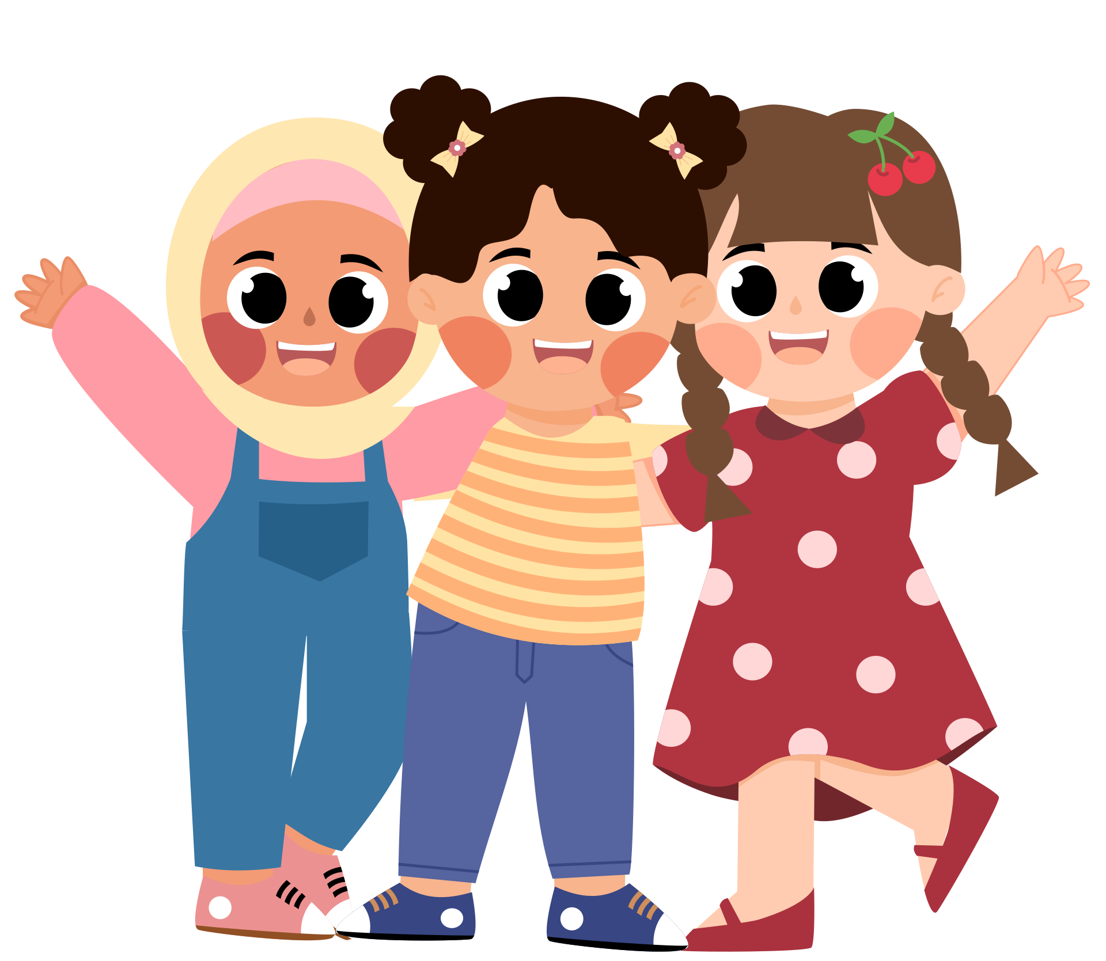







ZORBALIKLA MÜCADELE
Herkes İçin Güvenli Toplum

Slide 2



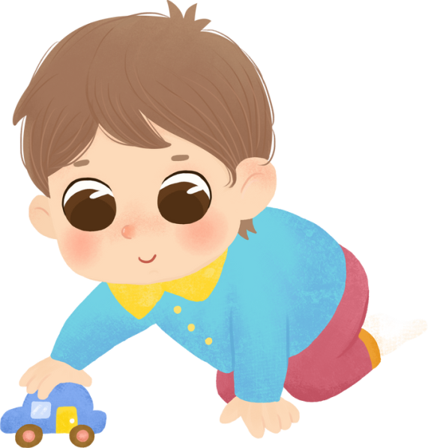

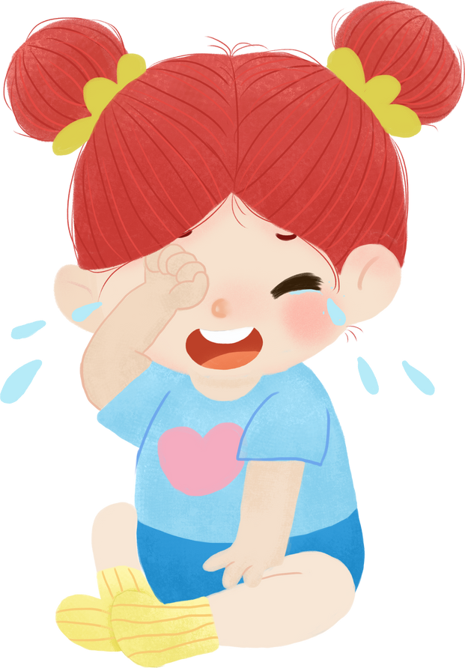
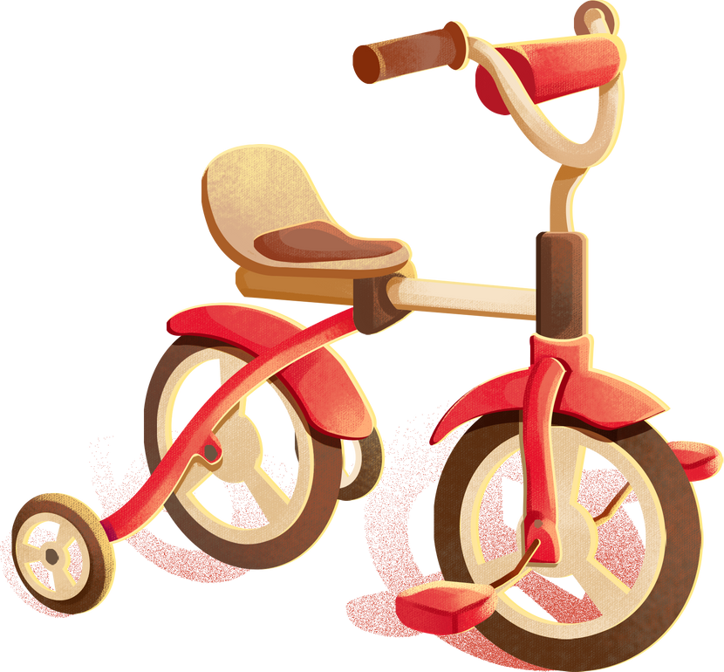

KONULAR
01
Zorbalık Nedir?
02
Zorbalık Çeşitleri Nelerdir?
03
Zorbalığın Etkileri
04
Zorbalığı Nasıl Anlarız?
05
Zorbalığı Önleme
06
Zorbalığı Önleme
Zorbalıkla Mücadele

Slide 3
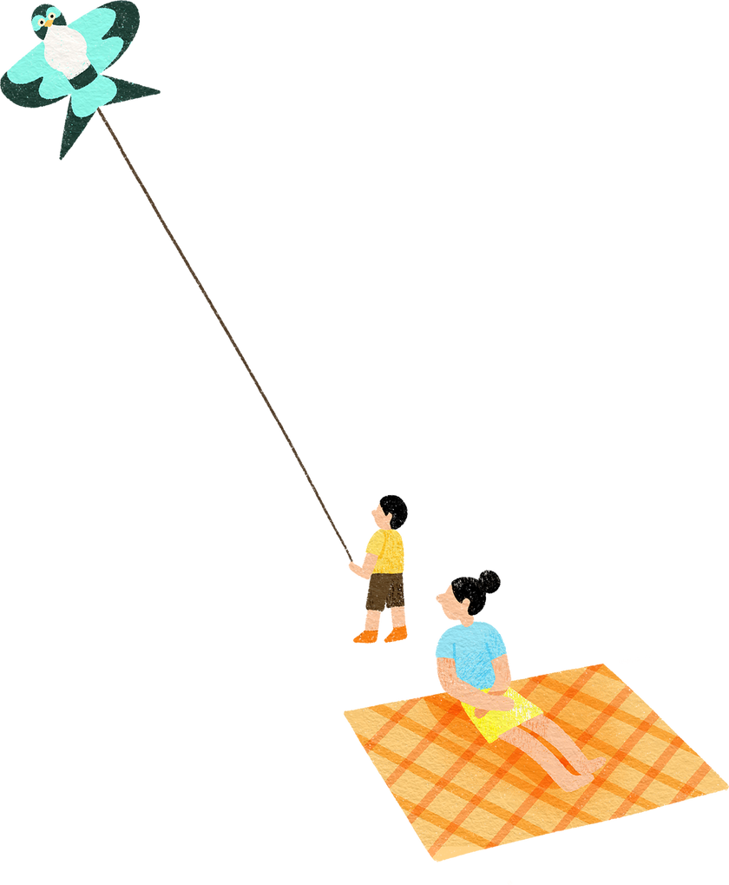



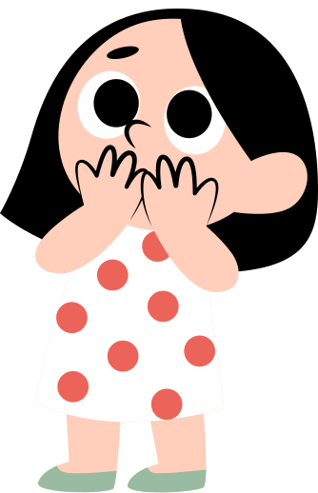





ZORBALIK NEDIR?
Akran zorbalığı, okullarda bir ya da birkaç çocuğun
bir başka çocuğa karşı yaptığı saldırgan davranışlar olarak tanımlanmaktadır. Bu davranışlar fiziksel, sözel ya da psikolojik olabilir.
Zorbalık okul, iş yeri ve sosyal ortamlarda görülebilir.

Slide 4





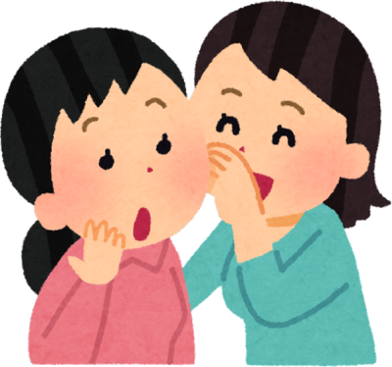


AKRAN ZORBALIĞI ÇEŞITLERI
Fiziksel Zorbalık
Sözel Zorbalık
Lakap takma, kötü sözler söyleme, küfür etme
Vurma, itme gibi fiziksel zarar veren davranışlar
Siber Zorbalık
Sosyal Zorbalık
Sanal ortamlarda birini aşağılamak, zarar verici davranışlarda bulunmak
Dedikodu yapmak, söylenti yaymak, dışlamak

Slide 5




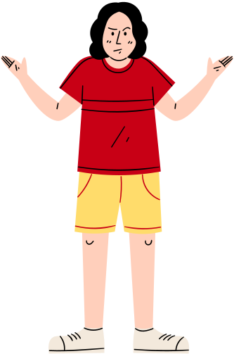
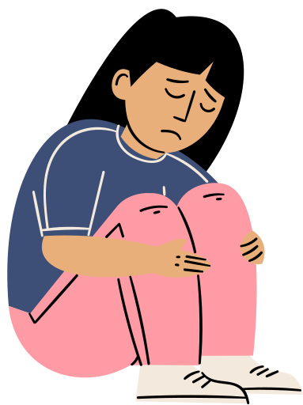

ZORBALIĞIN ETKILERI
MAĞDUR
Zorbalığa uğrayan çocuklarda depresyon, içe kapanma, uyku sorunları, akademik başarıda azalma, sosyal ortamdan uzaklaşma görülebilir.
ZORBA
Akademik başarıda azalma ve yaşamının ileriki dönemlerinde şiddet içerikli davranışlar görülebilir.

Slide 6

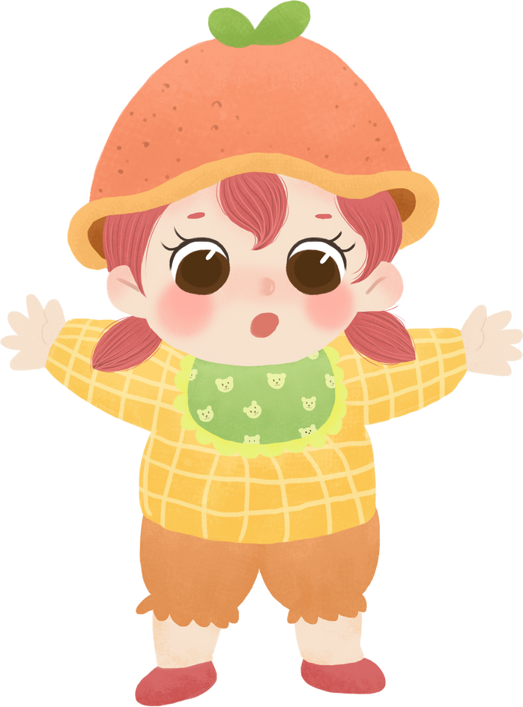



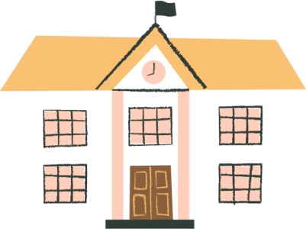
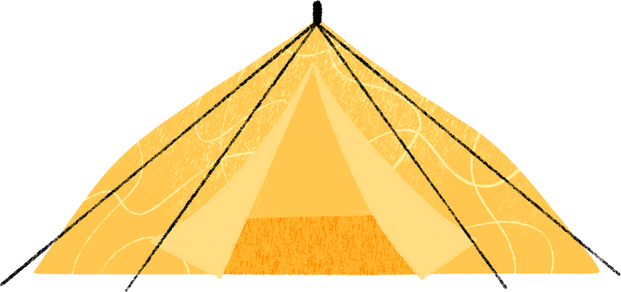



ZORBALIĞI NASIL ANLARIZ ?
Zorbalığın belirtilerini fark etmek çok önemlidir
Sosyal etkileşimden uzaklaşma
Uyku, davranış ve iştahta değişiklikler
Okula gitmek istememe, belirli durumlardan kaçınma
Açıklanamayan yaralanmalar ve eşyaların kaybolması

Slide 7

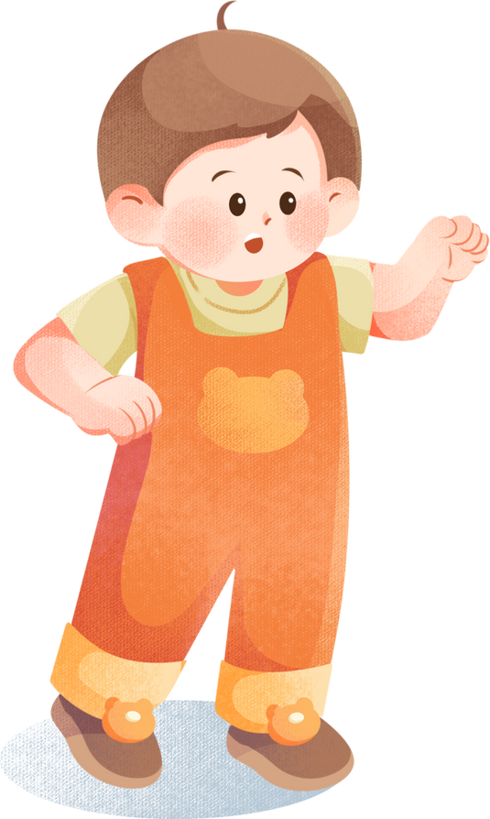




ZORBALIĞI ÖNLEME
Kendi güvenliğini sağladıktan sonra zorba kişiye karşı çıkıp kendini savunabilirsin
Yüksek sesle «Hayır» diyerek onu durdurmak
Zorba kişiye onun yaptıklarını yapma!

Slide 8









Bir araya gelerek, kendimizi ve topluluklarımızı eğiterek ve işe yarar adımlar atarak zorbalıkla mücadele edebilir ve herkes için daha güvenli bir ortam oluşturabiliriz.

Slide 9






Hadi dünyamızı nasıl görmek istiyorsak o şekilde değiştirelim!

Slide 10









TEŞEKKÜRLER

